Slide 1
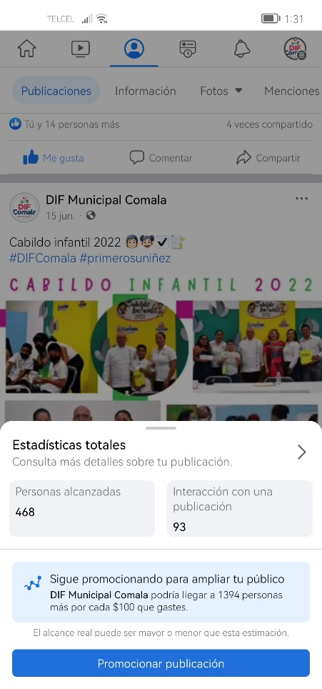
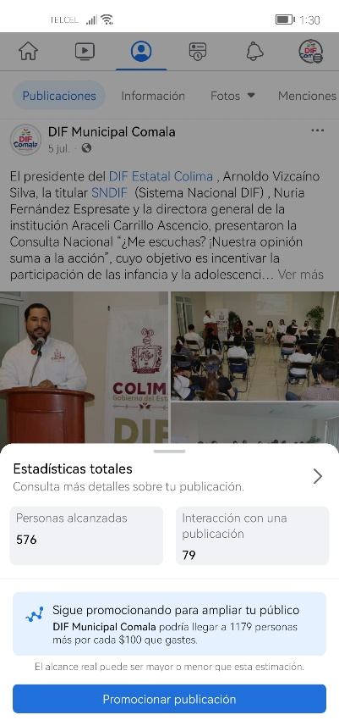
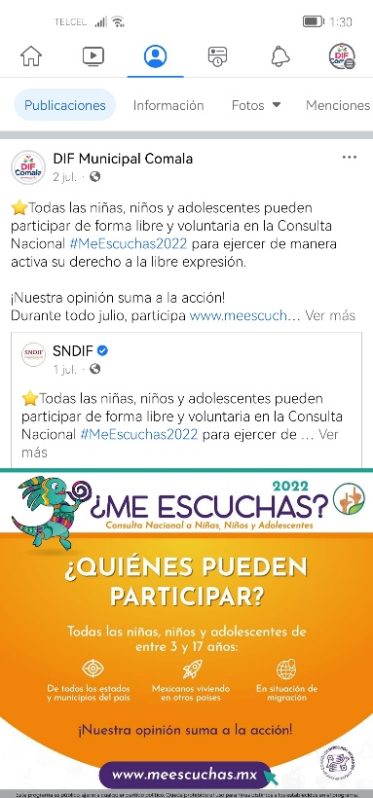
EVIDENCIAS FOTOGRAFICAS
SISTEMA NACIONAL PARA EL DESARROLLO INTEGRAL DE LA FAMILIA
PROCURADURIA FEDERAL DE PROTECCIÓN DE NIÑAS, NIÑOS Y ADOLESCENTES
DIRECCIÓN GENERAL DE NORMATIVIDAD, PROMOCIÓN Y DIFUSIÓN DE LOS
DERECHOS DE NIÑAS, NIÑOS Y ADOLESCENTES 2020
PROMOCIÓN Y DIFUSIÓN DE LOS DERECHOS DE NIÑAS, NIÑOS Y ADOLESCENTES “PARTICIPACIÓN INFANTIL”
Publicación de actividades y Promoción en Redes sobre Derechos de la Infancia
Alcance 468 personas
Interacciones 93
Compartido de la pagina del SNDIF
Alcance 576 personas
Interacciones 79

Slide 2
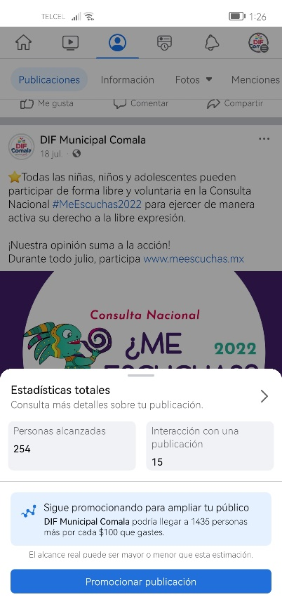
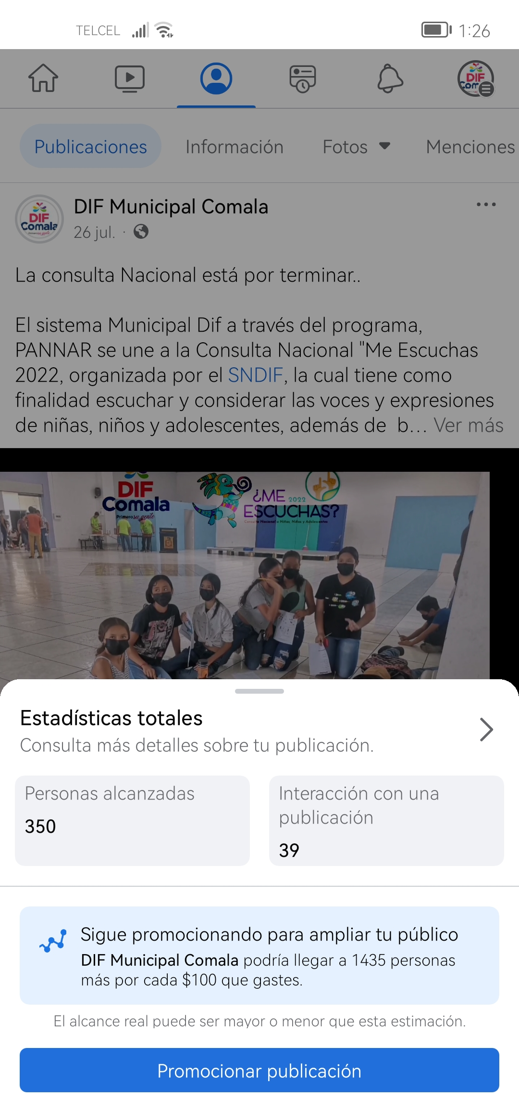
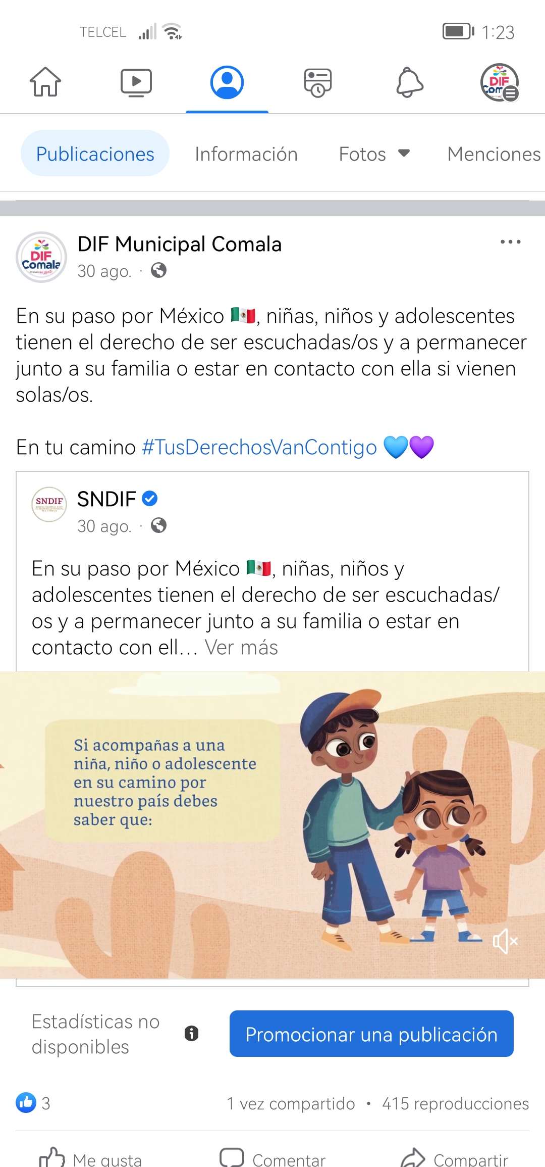
SISTEMA NACIONAL PARA EL DESARROLLO INTEGRAL DE LA FAMILIA
PROCURADURIA FEDERAL DE PROTECCIÓN DE NIÑAS, NIÑOS Y ADOLESCENTES
DIRECCIÓN GENERAL DE NORMATIVIDAD, PROMOCIÓN Y DIFUSIÓN DE LOS
DERECHOS DE NIÑAS, NIÑOS Y ADOLESCENTES 2020
PROMOCIÓN Y DIFUSIÓN DE LOS DERECHOS DE NIÑAS, NIÑOS Y ADOLESCENTES “PARTICIPACIÓN INFANTIL”
Alcance 254 personas
Interacciones 15
Alcance 350 personas
Interacciones 39
Compartido de la pagina de DIF Estatal

Slide 3
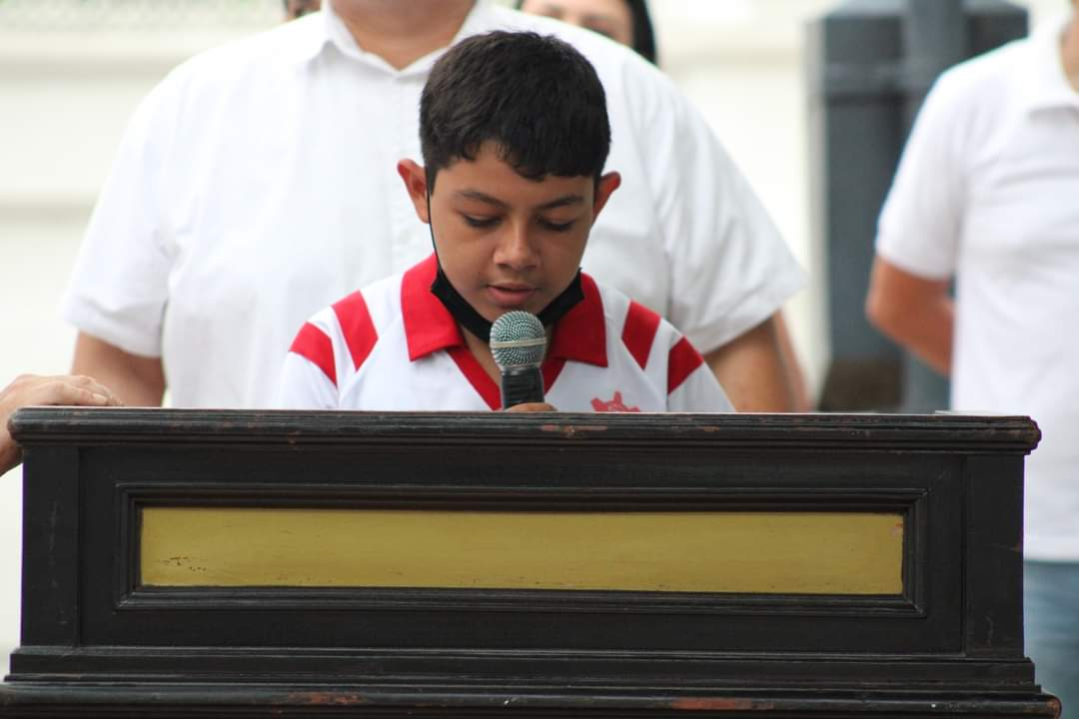
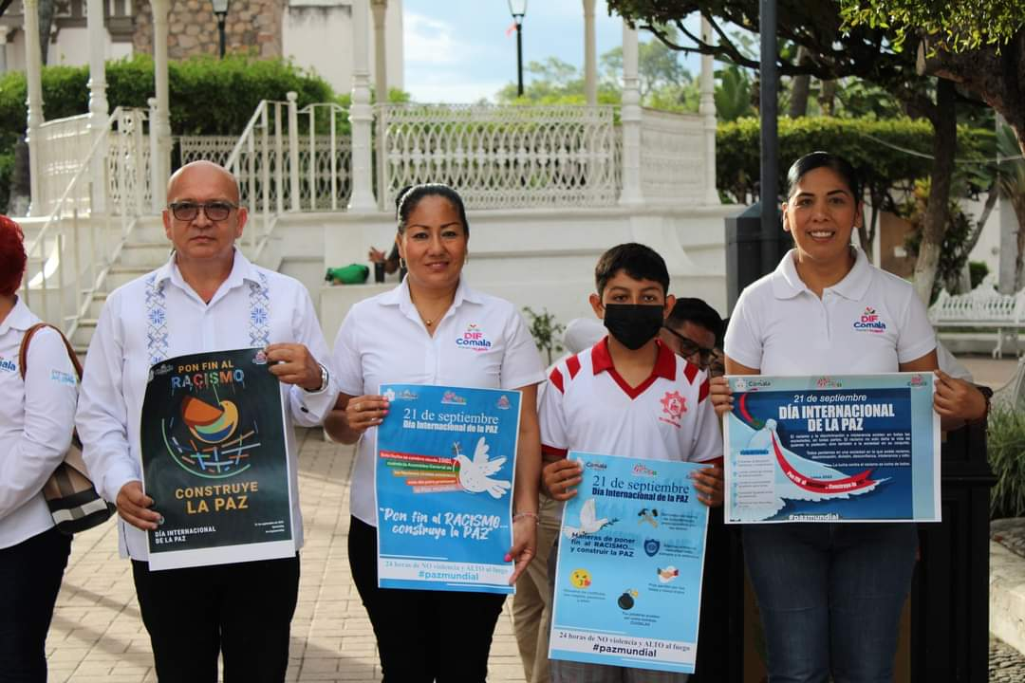
EVIDENCIAS FOTOGRAFICAS
SISTEMA NACIONAL PARA EL DESARROLLO INTEGRAL DE LA FAMILIA
PROCURADURIA FEDERAL DE PROTECCIÓN DE NIÑAS, NIÑOS Y ADOLESCENTES
DIRECCIÓN GENERAL DE NORMATIVIDAD, PROMOCIÓN Y DIFUSIÓN DE LOS
DERECHOS DE NIÑAS, NIÑOS Y ADOLESCENTES 2020
PROMOCIÓN Y DIFUSIÓN DE LOS DERECHOS DE NIÑAS, NIÑOS Y ADOLESCENTES “PARTICIPACIÓN INFANTIL”
Ceremonia Cívica mencionando el Día Mundial de la Paz y presentación de carteles alusivos la mismo.

Slide 4
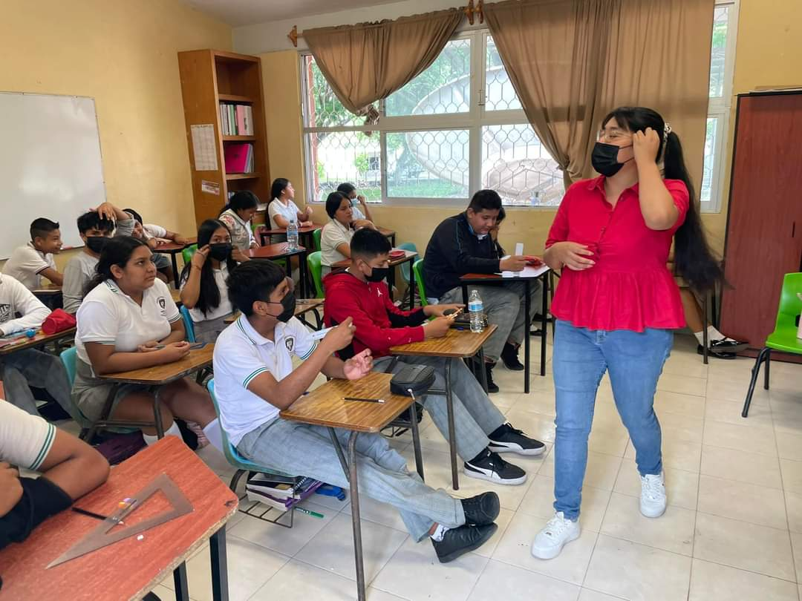
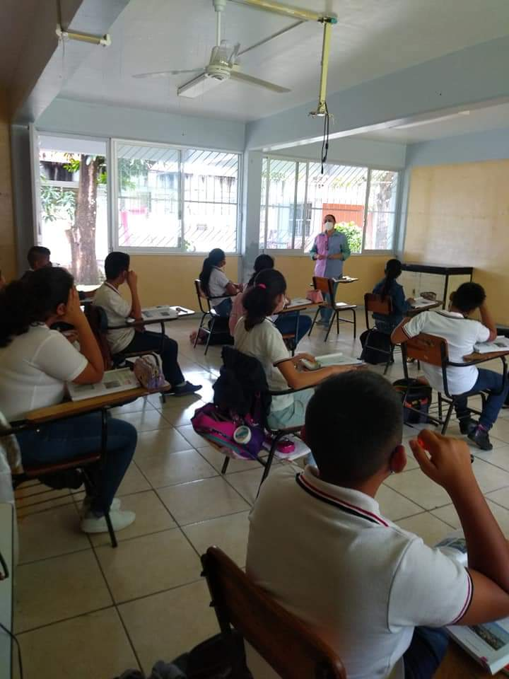
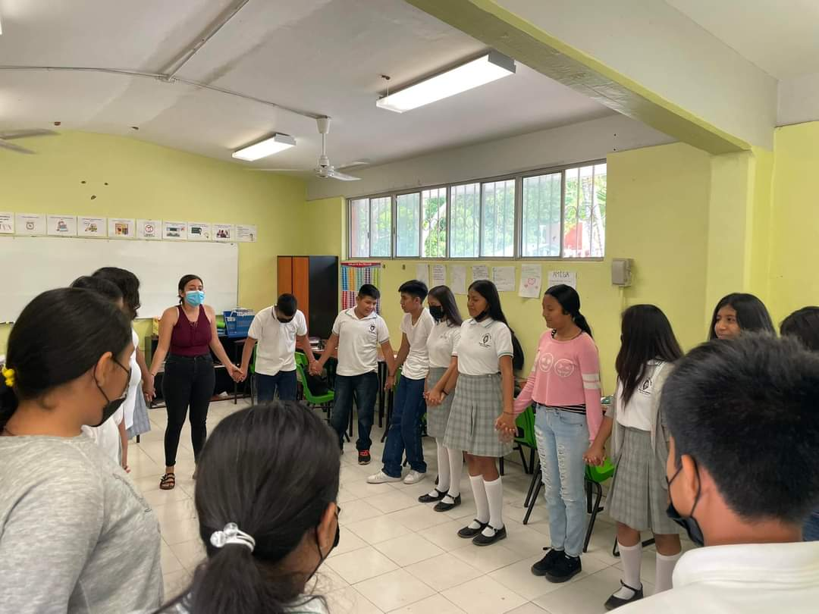
EVIDENCIAS FOTOGRAFICAS
SISTEMA NACIONAL PARA EL DESARROLLO INTEGRAL DE LA FAMILIA
PROCURADURIA FEDERAL DE PROTECCIÓN DE NIÑAS, NIÑOS Y ADOLESCENTES
DIRECCIÓN GENERAL DE NORMATIVIDAD, PROMOCIÓN Y DIFUSIÓN DE LOS
DERECHOS DE NIÑAS, NIÑOS Y ADOLESCENTES 2020
PROMOCIÓN Y DIFUSIÓN DE LOS DERECHOS DE NIÑAS, NIÑOS Y ADOLESCENTES “PARTICIPACIÓN INFANTIL”
Promoción y Difusión de la Convención de los Derechos de la Niñez; proporcionando información referentes a la misma
Platicas informativas, dirigidas a NNA

Slide 5
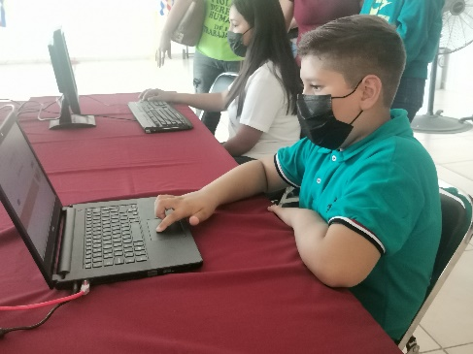
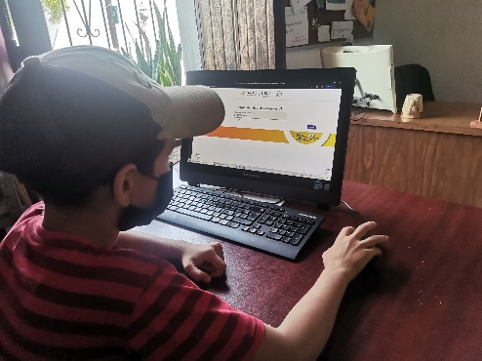
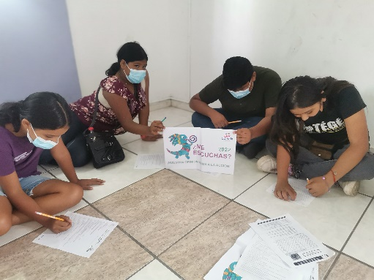
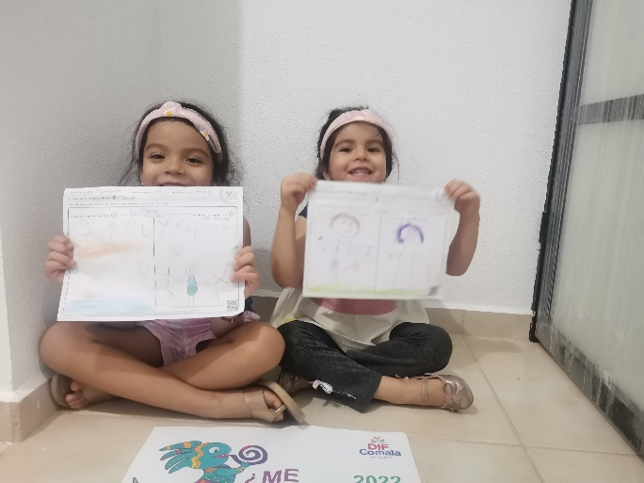
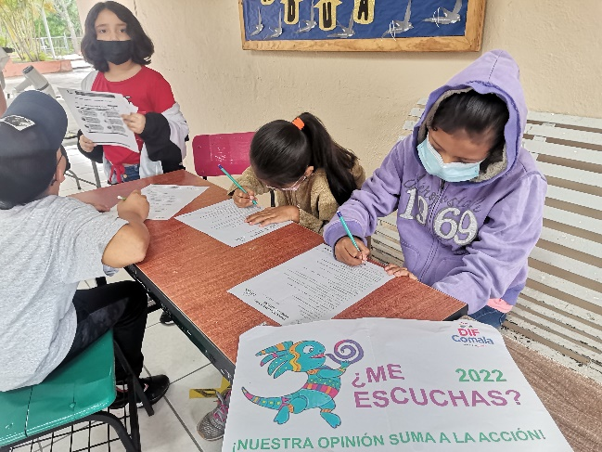
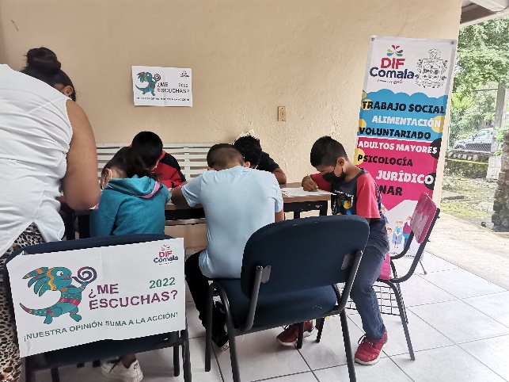
EVIDENCIAS FOTOGRAFICAS
SISTEMA NACIONAL PARA EL DESARROLLO INTEGRAL DE LA FAMILIA
PROCURADURIA FEDERAL DE PROTECCIÓN DE NIÑAS, NIÑOS Y ADOLESCENTES
DIRECCIÓN GENERAL DE NORMATIVIDAD, PROMOCIÓN Y DIFUSIÓN DE LOS
DERECHOS DE NIÑAS, NIÑOS Y ADOLESCENTES 2020
PROMOCIÓN Y DIFUSIÓN DE LOS DERECHOS DE NIÑAS, NIÑOS Y ADOLESCENTES “PARTICIPACIÓN INFANTIL”
Consulta “Me Escuchas”

